Slide 1

Traducido del inglés al español - www.onlinedoctranslator.com
Tabla de contenido
Introducción................................................. ..............................2
Sistemas.de.distribución.de.energía.................................... ...........4
Propósito.y.definición.de.la.vía.de.autobuses .................................. .....6
Sentron.Autobuses.................................................... ....................... 0
Tipos.y.aplicación....................... ..........................................
Normas.de.diseño.y.clasificaciones... ............................................. 3
Protección del circuito.. .................................................... ................. 5
Construcción.de.vías.de.buses ............................ ..........................20
Componentes.del.sistema.de.electroductos .................................. ....28
Planificación.de.un.sistema.de.vías.de.autobuses.Sentron ........................43
Conversión.de.cables.y.conductos......................................... .....56 Vía de buses XJ-L.................................................. ...............................59
Vía de autobús BD.................................................... ..............................62
XL-U.Busway. .................................................... ........................sesenta y cinco
Revisar.Respuestas. .................................................... .................... 7
Examen final............................................... ..........................72

Slide 2
Introducción
Bienvenido.a.otro.curso.de.la.serie.STEP,.Siemens. TtécnicomieducaciónPAGS programa,.diseñado.para.preparar.nuestros. distribuidores.para.vender.los.productos.de.Siemens.Industry,.Inc..más. efectivamente..Este.curso.cubre.Conceptos básicos de la vía de autobús.y relacionado. productos
Al.finalizar.la.Conceptos básicos de la vía de autobús.deberias ser capaz de:
. Identificar.la.función.de.la.vía.de.buses.en.un.sistema.de.distribución
.
.
Explicar.la.necesidad.de.protección.del.circuito
Identifique.el.alimentador.y.el.electroducto.enchufable.y.explique.el.uso.de.los. cada
. Identificar.diversas.organizaciones.involucradas.en.el.diseño.de.vías.de.buses. estándares
. Resuma.los.puntos.clave.de.Código Eléctrico Nacional®. Artículo.368.que.aplican.a.la.instalación.de.vías.de.buses.
. Identificar.los.componentes.principales.de.la.vía.de.buses.Siemens. sistemas.y.describir.sus.funciones
. Describir.cómo.se.obtiene.un.ahorro.de.costos.cuando.se. seleccionado.sobre.cable.y.conducto
. Describir.cómo.medir.y.diseñar.una.vía.de.buses.básica. sistema
. Identificar.diversas.clasificaciones.de.vías.de.buses.Siemens
2

Slide 3
Este.conocimiento.lo.ayudará.a.comprender.mejor.a.los.clientes. aplicaciones..Además,.será.más.capaz.de.describir. productos.a.los.clientes.y.determinar.diferencias.importantes. entre.productos..Debe.completar.Fundamentos de la Electricidad antes.de.intentar.Conceptos básicos de la vía de autobús..Una.comprensión.de. muchos.de.los.conceptos.tratados.en.Fundamentos de la Electricidad.es. requerido para.Conceptos básicos de la vía de autobús..
Después.de.haber.completado.este.curso,.si.desea.determinar. cómo.bien.ha.retenido.la.información.cubierta,.puede. completar.un.examen.final.en.línea.como.se.describirá.más adelante.en.este.curso..Si. usted.aprueba.el.examen,.se.dará.la.oportunidad.de.imprimir.un. certificado.de.finalización.de.su.computadora.
Siemens.es.una.marca.comercial.de.Siemens.AG..Nombres.de.productos. mencionados.pueden.ser.marcas.comerciales.o.marcas.comerciales.registradas.de.sus. respectivas.empresas..Especificaciones.sujetas.a.cambios.sin. aviso.
NFPA.70®, Código Eléctrico Nacional® y NEC®.están.registrados. marcas.marcas.de.la.National.Fire.Protection.Association®,.
Quincy,.MA.02269..
La.Asociación.Nacional.de.Fabricantes.de.Electricidad.está.ubicada. at.2 0 .L..Street,.NW,.Washington,.DC.20037..The. abreviatura.“NEMA”.se.entiende.que.significa.National.Electrical.
Asociación.de.Fabricantes.
Underwriters.Laboratories.Inc..y.UL.están.registrados. marcas comerciales.de.Underwriters.Laboratories.Inc.,.Northbrook,.IL. 60062.
Las demás.marcas.son.propiedad.de.sus.respectivos.titulares.
3

Slide 4

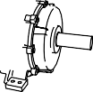


Sistemas de distribución de energía
Un.sistema.de.distribución.de.energía.es.un.grupo.de.componentes.que. transporta.energía.eléctrica.a través.de.un.edificio..Distribución. se.utilizan.en.todos.los.residenciales,.comerciales,.y. edificio industrial..
Sistemas.de.distribución.utilizados.en.comerciales.e.industriales. las.ubicaciones.son.complejas..Incluyen.dispositivos.de.medición.para. medir.el.consumo.de.energía,.las.desconexiones.principales.y.de.derivación,. dispositivos.de.protección,.dispositivos.de.conmutación.para.arrancar.y.detener. flujo,.conductores.y.transformadores..La.potencia.puede.distribuirse. a través de varios tableros de distribución, transformadores y tableros. Los buenos sistemas de distribución no ocurren por casualidad. se.requiere.ingeniería.para.asegurar.que.el.sistema.de.distribución. de.manera.segura.y.eficiente.suministre.un.servicio.eléctrico.adecuado.tanto. cargas.presentes.y.posibles.futuras..
4

Slide 5


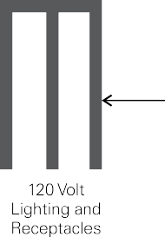
Ejemplo de fuente de alimentación.
La.siguiente.ilustración.muestra.los.devanados.secundarios.de.un. transformador.trifásico.para.un.sistema.de.distribución.de.energía.. al.primario.de.este.transformador.(no.mostrado).es.suministrado.por.el. compañía.de.energía..En.este.ejemplo,.el.voltaje.fase.a.fase.del.devanado.secund 277.VAC..Este.es.solo.un.ejemplo.de.una.fuente.de.alimentación.usada.para. una.instalación.industrial.o.comercial..Muchas.otras.configuraciones. ejemplos.son.posibles.
Comederos.
UNA.alimentador
.es.un.conjunto.de.conductores.que.se.origina.en.una.línea.principal. centro.de.distribución.y.suministra.uno.o.más.secundarios,.o.uno. o.más.circuito.derivado,.centros.de.distribución..Tres.alimentadores.son. utilizado.en.este.ejemplo..El.primer.alimentador.se.utiliza.para.varios.tipos. de.equipos.de.potencia..El.segundo.alimentador.suministra.un.grupo.de. Motores 480.VAC..El.tercer.alimentador.se.utiliza.para. 20.volt.iluminación. y.receptáculos.
5

Slide 6
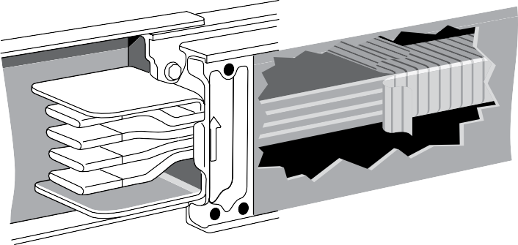
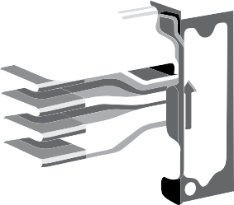




Propósito y definición de la vía de buses
Los.sistemas.de.distribución.comercial.e.industrial.utilizan.varios. métodos.para.conducir.la.energía.eléctrica..Estos.métodos.a menudo. incluyen.conductores.pesados.pasados.en.bandejas.o.conductos..
Los ensamblajes de cables y conductos son costosos y consumen mucho tiempo. instalar..Una vez.instalados,.son.difíciles.de.cambiar..De.eliminar. estas.deficiencias,.la.energía.a.menudo.se.distribuye.mediante. barras.de.bus..Esto.se.denomina.vía de autobús..
Barras colectoras.
UNA.barra de autobús.es.un.conductor.que.sirve.como.conexión.común. para.dos.o.más.circuitos..Se.representa.esquemáticamente.por.un. línea.recta.con.un.número.de.conexiones.realizadas.a.la.vía.de.Bus. las barras colectoras están.hechas.de.aluminio.o.cobre.
Definición NEMA.
La.línea.de.barras.es.definida.por.los.Fabricantes.Nacionales. Asociación.(NEMA).as.un sistema de distribución eléctrica prefabricado que consta de barras colectoras en un recinto protector, que incluye tramos rectos, accesorios, dispositivos y accesorios.. El electroducto incluye.barras,.un.aislante.y/o.soporte. material,.y.una.vivienda.
Cinta de envoltura de vidrio
Aislamiento de epoxi
Barras colectoras
Alojamiento
6

Slide 7
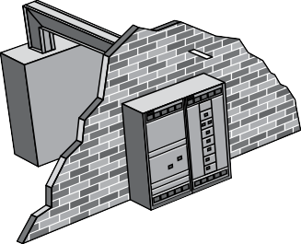








Electroducto utilizado en un. Sistema de distribución.
Una.principal.ventaja.de.la.vía.de.buses.es.la.facilidad.con.la.que.las.secciones.de.la.vía.de.buse área.de.un.edificio.mediante.la.conexión.de.longitudes.estándar.de.vía.de.buses.. típicamente.toma.hasta.35%.menos.horas-hombre.para.instalar.o.cambiar.un.
electroductos que los conjuntos de cables y conductos.
7

Slide 8
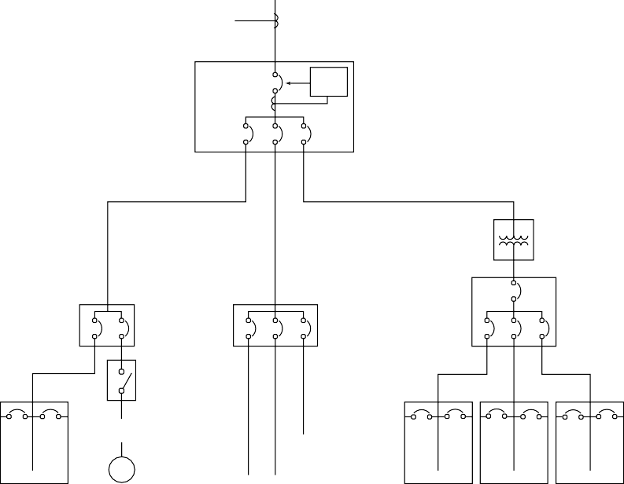












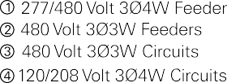



Muchos.sistemas.de.distribución.de.energía.utilizan. cable.y.conducto..En.el.siguiente.ejemplo,.la.energía.del. la.empresa.de.servicio.es.medida.y.ingresa.a.la.planta.a.través.de.un. tablero de conmutadores..El.cuadro.incluye.protección.de.fallo.a.tierra. y.sirve.como.el.punto.de.corte.de.energía.principal.
El.alimentador.de.la.izquierda.alimenta.un.cuadro.de.distribución,.que. a su vez, alimenta.un.tablero.y.un.motor.trifásico.de.480.voltios.
El.alimentador.del.medio.alimenta.a.otro.cuadro.que.divide. la.energía.en.tres circuitos trifásicos de tres hilos..Cada uno. circuito.alimenta.una.vía.de.buses.a.480.voltios,.motores.trifásicos..
El.alimentador.a.la.derecha.suministra. 20/208.volt.power,.a través. un.transformador.reductor,.a.tableros.con.circuitos.derivados. que.suministran.energía.para.la.iluminación.y.los.tomacorrientes.en.toda.la.planta.
8

Slide 9
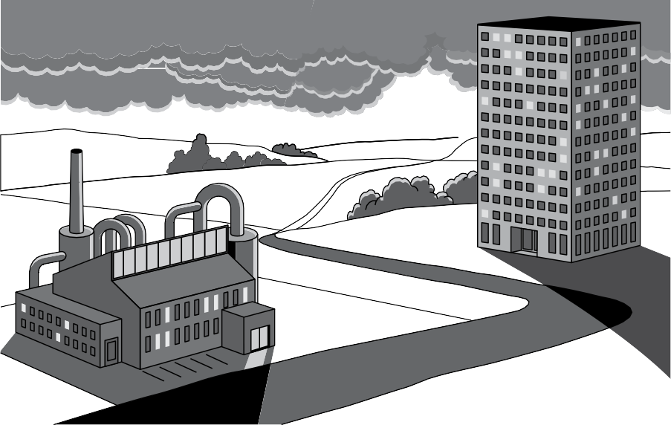
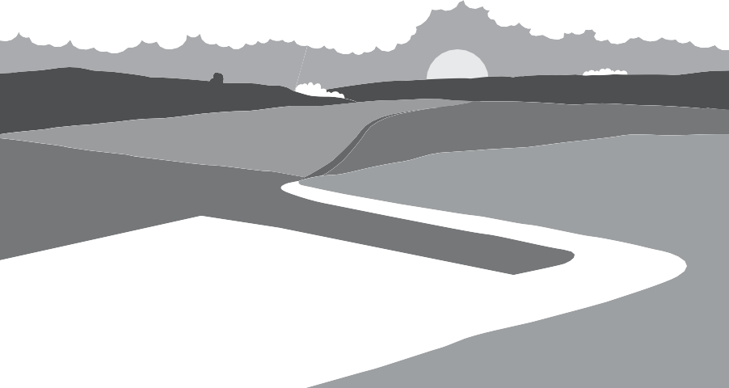
Busway.se.utiliza.en.una.amplia.variedad.de.aplicaciones,.incluyendo. plantas.industriales.complejas,.centros.de.datos,.oficinas,. edificios.y.muchos.otros.tipos.de.instalaciones..Generalmente,.hay. hay.dos.tipos.principales.de.instalaciones.de.vías.de.buses:.horizontal. y.vertical
..Las.vías.de.buses.horizontales.a menudo.se.utilizan.en. lugares.para.suministrar.energía.a.equipo.pesado,.iluminación.y.aire. acondicionamiento..Vía.de.buses.vertical,.también.denominada.elevadores de carril exclusivo,. se.puede.instalar.económicamente.en.edificios.de.gran.altura.donde.se. se.utiliza.para.distribuir.las.cargas.de.iluminación.y.aire.acondicionado.
electroducto horizontal
Las.aplicaciones.de.vías.de.buses.horizontales.generalmente.presentan.las. atributos:
. Más.del.70%.conducto.bus
. Mayor cantidad de electroducto enchufable
. Poca.o.ninguna.barra.
. Gran.cantidad.de.accesorios Más.del.20%.enchufes.bus.
. (inicialmente)
. Reemplazo,.crecimiento.y.mantenimiento.continuos. requisitos
electroducto vertical
Estas.características.normalmente.se.encuentran.en.vías.de.barras.verticales.
aplicaciones,.como.edificios.de.gran.altura:
. Más.del.90%.conducto.bus
. Gran cantidad de electroducto alimentador
. Gran cantidad de barra ascendente
. Relativamente.pocos.accesorios Menos.de. 0%.enchufes.bus
. Poco.o.ningún.reemplazo.y.mantenimiento.mínimo.
. requisitos
9

Slide 10
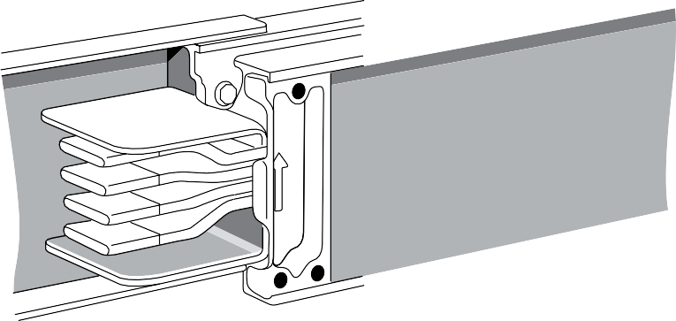
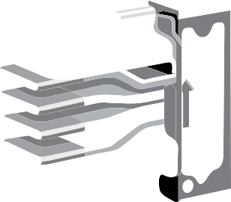



Autobuses de Sentron
A lo largo.de.este.curso,.Siemens.vía de autobuses Sentron.se.utiliza. para.explicar.e.ilustrar.los.principios.básicos.y.las.características..Sentron. la.vía.de.autobuses.está.disponible.con.valores.de.corriente.continua.de. 225.a.5000.amperios.y.cumple.los.requisitos.de.la.mayoría. aplicaciones
Autobuses de Sentron
Además.de.Sentron.busway,.Siemens.fabrica.los. siguientes.otros.tipos.de.vías.de.bus.para.proporcionar.componentes.para. reparar.o.ampliar.los.sistemas.existentes.o.para.cumplir.altamente. requisitos.especializados.de.ciertas.aplicaciones:
Vía de autobús BD.ha.fijado.el.estándar.de.la.industria.para.más.de.70. años.
Electroducto XJ-L.es.una.excelente.opción.para.alta.tecnología.o.ligero. aplicaciones industriales.
Electroducto XL-U.está.diseñado.para.servicios.pesados.sensibles.al.voltaje. aplicaciones,.como.soldadura.
Estos.otros.tipos.de.vías.de.buses.Siemens.se.discutirán.más adelante.en. este curso.
0

Slide 11


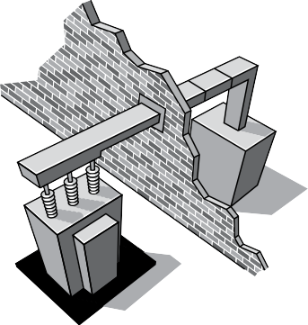
Tipos y aplicación
Electroducto alimentador.
Existen.dos.tipos.de.vías.de.buses:.alimentador.y.enchufar..Muchos. las.aplicaciones.industriales.y.grandes.comerciales.tienen.tiradas.largas. desde.la.fuente.de.alimentación.a.una.única.carga.o.a.un.tablero,. centralita.o.centro.de.control.de.motores.alineado.para.más. distribución..El.electroducto.alimentador.está.destinado.para.estas.aplicaciones. u.otras.aplicaciones.que.no.requieren.caídas.de.alimentación.sobre.la. longitud.del.tramo.de.una.vía.de.autobuses.
Entrada de servicio.
Los.entrada de servicio.es.el.punto.de.entrada.para.el.abastecimiento. conductores.a.un.edificio.u.otra.estructura..La.vía.de.buses.alimentadora.puede. utilizarse.como.conductores.de.entrada.de.servicio.para.llevar.energía.desde.un. transformador.de.servicio.a.una.desconexión.principal.dentro.del.edificio..Ambos. Hay disponibles tipos de electroductos alimentadores para exteriores e interiores.

Slide 12





Electroducto enchufable.
El electroducto enchufable se usa cuando los requisitos de energía son mayores. distribuidas.en.una.gran.área..Usando.unidades.enchufables,.cargue. las.conexiones.se.pueden.agregar.o.reubicar.fácilmente..El.electroducto.es.conectable. diseñado.solo.para.uso.en.interiores.
Unidad enchufable
Posición anterior
Nueva posición
Opinión 1
. . A.power. .distribuye.energía.eléctrica. en.un.edificio.
2.. A. .es.un.conjunto.de.conductores.que.se.originan.en. un.centro.principal.de.distribución.y.suministro.uno.o.más. secundario.o.uno.o.más.circuitos.derivados.de.distribución. centros.
3.. .es.parte.de.muchas.empresas.comerciales.e.industriales.
sistemas.de.distribución.de.energía.y.está.compuesto.de. barras.de.bus.en.un.recinto.
4.. Por lo general, se requiere hasta un 35 % menos de horas de mano de obra para instalarlo. o.cambiar.un.sistema.de. .que.de.cable.y.conducto. Ensambles.
5.. Los.dos.tipos.de.vías.de.buses.son. .y. .
6.. Tanto.los.tipos.interiores.y.exteriores.de.vías.para.buses.
disponible.. .la.vía.de.autobuses.es.para.uso.interior.únicamente.
2

Slide 13
Estándares de diseño y calificaciones
Varias.organizaciones.proporcionan.estándares.que.influyen.en.la. diseño,.construcción,.instalación,.y.desempeño.de.vías.de.buses.. La.siguiente.lista.incluye.algunas.de.estas.organizaciones:
Underwriters Laboratories, Inc. (UL)..Vía.de.barras.que.lleva. La.marca.de.listado.de.Underwriters.Laboratories.debe.pasar.una.serie.de. pruebas.de.desempeño.descritas.en.el.estándar.UL.857..Estos. las.pruebas.y.los.estándares.se.relacionan.con.la.fuerza.e.integridad.de.un. sistema.de.vías.de.buses.cuando.esté.sujeto.a.operaciones.y.
condiciones ambientales.
Asociación Nacional de Fabricantes Eléctricos (NEMA).. Los.estándares.NEMA.para.vía.de.buses.están.enumerados.en.BU. . ..Es importante. para.observar.que.las.clasificaciones.de.cortocircuito.NEMA.requieren.una.cla ciclos.. la.base.de.vivir.con.éxito.tres.ciclos.de.pico. actual. (IP)..La.vía.de.buses.Sentron.se.prueba.y.clasifica.en.6.y.60. ciclos,.lo.que.supera.los.requisitos.NEMA.y.los.competitivos.
calificaciones
Comisión Electrotécnica Internacional (IEC)..Los. La.Comisión.Electrotécnica.Internacional.está.asociada.con. equipos.vendidos.en.muchos.países,.incluidos.los.Estados.Unidos.. Las.normas.IEC.se.encuentran.en.las.publicaciones.IEC.439.y. también.recomienda.clasificaciones.de.cortocircuito.para.vías.de.buses.
Organizaciones.adicionales.publican.códigos.eléctricos..Los.siguientes. lista.incluye.algunas.de.estas.organizaciones..
Asociación Nacional de Protección contra Incendios (NFPA)
..NFPA.publica. NFPA.70®:.National.Electrical.Code®.(NEC®)..The.National. Electrical.Code®.se.actualiza.cada.tres.años..Cada.versión. debe.posteriormente.ser.adoptado.por.la.autoridad.que.tenga. jurisdicción..Este.código.estipula.los.requisitos.de.instalación.que. son.necesarios.para.la.aplicación.segura.de.equipos.eléctricos..
El.artículo.368.del.NEC®.se.aplica.específicamente.a.vías.de.buses,. aunque.otros.artículos.son.aplicables.en.ciertas.situaciones..
Familiarización.completa.con.los.requisitos.de.NEC® para. es recomendado.
3

Slide 14
Gobiernos.estatales.y.locales..Códigos.de.electricidad.estatales.y.locales. son.determinadas.por.sus.respectivas.organizaciones.gubernamentales. y,.en.algunos.casos,.puede.ser.más.estricta.que.la.nacional. organizaciones..
Servicios.eléctricos..Vía de buses.utilizada.para.el.servicio.eléctrico.principal,. está.conectado.a.los.transformadores.de.distribución.propiedad.de. empresas.de.energía.eléctrica..Estas.empresas.cuentan.con.su. requisitos.para.los.métodos.de.conexión.a.la.vía.de.buses.
4

Slide 15
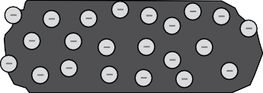
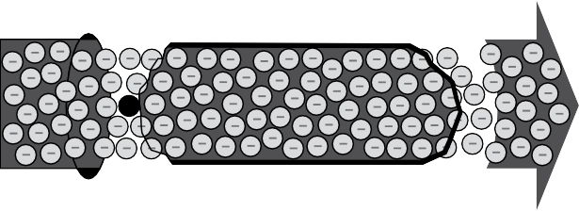
Protección del circuito
Esta.sección.describe.conceptos.importantes.asociados.con. protección.del.circuito..Al.igual.que.con.otros.tipos.de.conductores,.el. la.protección.es.importante.para.los.sistemas.de.vías.de.buses.
El.flujo.de.corriente.en.un.conductor.siempre.genera.calor..Como. aumenta.el.conductor.debe.dimensionarse.adecuadamente.para. compensar.el.aumento.de.calor..El.exceso.de.calor.es.perjudicial.para. componentes.eléctricos..Por.esa.razón,.los.conductores.tienen.una.clasificación. capacidad.de.carga.de.corriente.o.ampacidad..
sobrecorriente.es.cualquier.corriente.que.exceda.los.valores.de. los.equipos.o.los.conductores..Sobrecargas,.Corto circuitos,. y.fallas a tierra
.son.tipos.de.sobrecorrientes..Defecto.a.tierra. la.protección.está.más allá.del.alcance.de.discusión.de.este.curso,.pero. los.siguientes.párrafos.discuten.los.dispositivos.diseñados.para.proporcionar. protección.contra.sobrecarga.y.cortocircuito.
Protección contra la sobretensión.
La.protección.del.circuito.sería.innecesaria.si.las.fallas.pudieran. ser.eliminado..Desafortunadamente,.las.fallas.ocurren..Sobrecorriente. los.dispositivos.de.protección.están.diseñados.para.determinar.cuándo. condición.desarrolla.y.automáticamente.desconectar.la.conexión.eléctrica. equipos.de.la.fuente.de.voltaje..
5

Slide 16
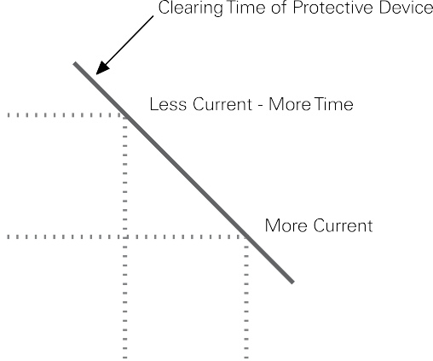
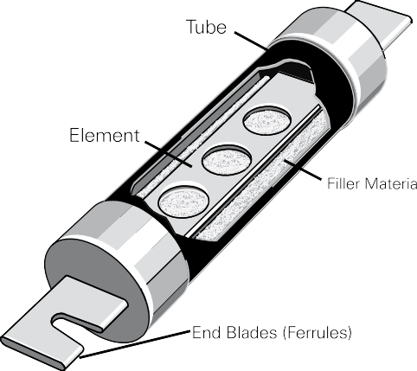
Tiempo-Corriente Inverso.
Característica.
Un.dispositivo.de.protección.sobre.corriente.debe.reconocer.la.diferencia.entre.s Se
puede.permitir.que.sobrecorrientes.ligeras.continúen.durante.un.tiempo.limitado tiempo,.pero.a.medida.que.la.magnitud.de.la.corriente.aumenta.,.la.protección. dispositivo.debe.abrirse.más.rápidamente..Los.cortocircuitos,.por.ejemplo,.deben interrumpido.al instante..
Construcción de fusibles.
UNA.fusible.es.el.dispositivo.más.sencillo.para.interrumpir.un.circuito. experimenta.una.sobrecarga.o.un.cortocircuito..Un.fusible.típico,. como.el.que.se.muestra.abajo,.consiste.en.un.elemento. conectado a. cuchillas finales.o.virolas..El.elemento.proporciona.un. la.ruta.de.corriente.a.traves.del.fusible..El.elemento.está.encerrado.en.un.tubo. y.rodeada.de.un.material.de.relleno..
6

Slide 17
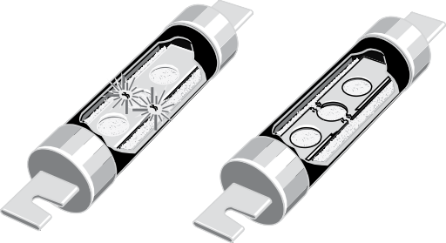
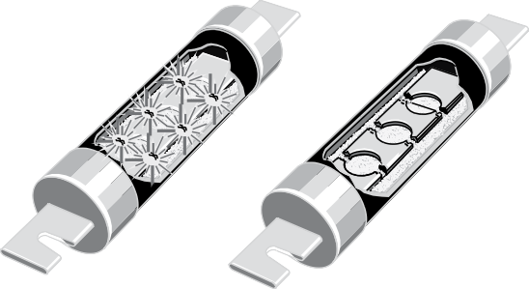
Sobrecargas.
La.corriente.que.fluye.a través.del.elemento.genera.calor,.que.es. absorbido.por.el.material.de.relleno..Cuando.ocurre.una.sobrecorriente,.el. la.temperatura.del.elemento.aumenta..En.caso.de.un. condición.de.sobrecarga.transitoria,.el.exceso.de.calor.es.absorbido.por. el.material.de.relleno..Si.se.produce.una.sobrecarga.sostenida,.sin embargo,.el. el.calor.se.derrite.abre.una.brecha.en.el.elemento,.deteniendo.así.el.flujo.de.
Actual.
Corto circuitos.
Cuando.ocurre.un.cortocircuito,.la.corriente.aumenta.rápidamente,.generando. calor.extremo.que.puede.derretir.varios.segmentos.de.elementos. simultáneamente..Cuando.estos.segmentos.se.derriten,.la.corriente.es.rápidamente. retirados.de.la.carga..Normalmente.los.fusibles.cortan.los.cortocircuitos. corriente.en.menos.de.medio.ciclo,.antes.de.que.pueda.alcanzar.su.valor.completo..
.
Fusibles sin retardo de tiempo.
Fusibles sin retardo de tiempo.proporcionar.excelente.cortocircuito. protección..Sin embargo,.las.sobrecargas.de.corto plazo,.como.el.motor.
la.corriente.de.arranque,.puede.causar.aperturas.molestas.de.fusibles.sin.retardo..Se.utilizan.m corrientes.de.sobrecarga.transitoria..Los.fusibles.sin.retardo.de.tiempo.usualmente.mantienen. 500 % de su valor nominal durante aproximadamente un cuarto de segundo,
después de que.el.elemento.derrite..Esto.significa.que.estos.fusibles.deben. no.ser.usado.en.circuitos.de.motores.que.con.frecuencia.tienen.arranque. corrientes.superiores.al.500%.
Fusibles de retardo de tiempo.
Fusibles de retardo de tiempo.proporcionan.protección.contra.sobrecargas.y.cortocircuitos..
Los.fusibles.de.tiempo.de.retardo.generalmente.permiten.cinco.veces.la.corriente.clasificada.para. hasta.diez.segundos..Este.normalmente.es.tiempo.suficiente.para.permitir.un. motor.para.arrancar.sin.la.molestia.apertura.del.fusible.a menos.que.un. sobrecarga.persiste.
7

Slide 18



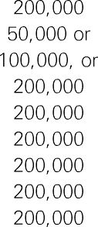

Clasificación de amperios.
Un.fusible.tiene.un.clasificación de amperios.que.especifica.su.importe. de.corriente.que.el.fusible.puede.llevar.continuamente.a.una. temperatura.sin.apertura.
Voltaje.
Los.voltajede.un.fusible.debe.ser.al.menos.igual.a.la. voltaje.del.circuito..Puede.ser.mayor.que.el.voltaje.del.circuito,.pero. nunca.baje..Un.fusible.de.600.voltios,.por.ejemplo,.puede.usarse.en.un.480. circuito.de.voltios..Un.fusible.de.250.voltios.no.puede.usarse.en.un.circuito.de.480.voltios.
Clasificación de interrupción.
Los fusibles también se clasifican según el nivel de corriente de falla que pueden interrupción..Esto.se.conoce.como.interrupción.calificación de interrupción( además. denominadoCapacidad de Interrupción)..Se.debe.seleccionar.un.fusible. que.puede.soportar.la.mayor.corriente.de.cortocircuito.potencial.que. puede.ocurrir.en.la.aplicación.seleccionada..El.fusible.podría.romperse,. causando.daño.extenso,.si.la.corriente.de.fallo.supera.el.fusible. calificación.de.interrupción..
Clasificación de fusibles UL.
Los fusibles.están.agrupados.en.limitacion actual.y.no limitador de corriente.clases.basado.en.su.operación.y.construcción. características..Fusibles.que.incorporan.características.o.dimensiones. por.el.rechazo.de.otro.fusible.del.mismo.amperaje. pero.con.un.índice.de.interrupción.más.bajo.se.consideran.actuales. limitadores..Underwriters.Laboratories.(UL).establece.y. estandariza.el.desempeño.básico.y.las.especificaciones.físicas. para.desarrollar.sus.procedimientos.de.pruebas.de.seguridad..Estas.normas.tienen. resultado.distintas.clases.de.fusibles.de.bajo.voltaje.clasificados.en.600. voltios.o.menos..
El.siguiente.cuadro.enumera.varios.UL.clases de fusibles..
8

Slide 19

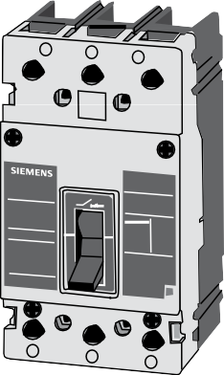
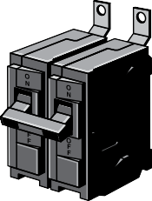
Rompedores de circuito.
UNA.cortacircuitos.es.otro.dispositivo.utilizado.para.sobrecorriente. protección..Un.interruptor.automático.se.abre.automáticamente.cuando.detecta. una.sobrecorriente.y.también.proporcionar.un.medio.manual.para.desconectar. potencia.de.un.circuito..
Un.disyuntor.permite.que.un.circuito.se.reactive.rápidamente.después.de.un. el.cortocircuito.o.la.sobrecarga.se.elimina..A diferencia.de.los.fusibles.que.deben. reemplazados cuando se abren, con un simple giro de la manija del interruptor. restablece.el.circuito.
PELIGRO
PELIGRO
!
!
PELIGRO
!
Cuadro MG
EN
yo
Tipo/Error
NMG
Marco-EG
Tipo/TipoNEG
APAGADO
800A
O
O
norte
yo
100 amperios
O
O
F
F
100
Para.información.adicional.consulte.Conceptos básicos de los disyuntores.
Revisión 2
. . Organizaciones.que.mantienen.estándares.relacionados.con. vía.de.autobuses incluyen:. ,. ,. ,.y.
.
2.. Artículo.
.en.la.Código Eléctrico Nacional®.
se.aplica.específicamente.a.la.vía.de.autobuses.
3.. La.capacidad.de.carga.de.corriente.de.un.conductor.es.referida. a.como.su. .
4.. .es.cualquier.corriente.que.supere.los.valores.de. equipos.o.conductores.
5.. La.capacidad.de.carga.de.corriente.de.un.fusible.también.es.referida. a.como.su.calificación. .
9

Slide 20
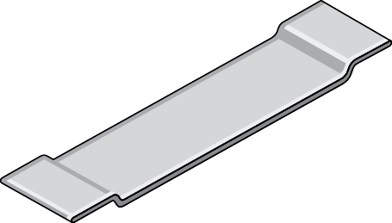
Construcción de electroductos
Barras colectoras.
Se.puede.obtener.una.mejor.comprensión.de.la.vía.de.buses.examinando. su.construcción..Un.típico.Siemens.vía de autobuses Sentron.sección. tiene.tres.o.cuatro.barras.de.aluminio.o.cobre.formadas.que.funcionan. como.conductores.eléctricos..El.electroducto.de.aluminio.puede.suministrarse. en.amperajes.de.hasta.4000.amperios..La.vía.de.barra.de.cobre.puede.ser. suministrado.en.capacidades.de.hasta.5000.amperios.
Barra colectora de cobre o aluminio
Las.barras.bus.utilizadas.en.la.vía.de.barras.alimentadoras.difieren.de.las.que.se.encuentran.en.la.vía.
pestaña,.u.otro.accesorio,.a. conectar.un.dispositivo.enchufable,.como.un.desconectador.
Punto de conexión
Electroducto alimentador Sentron
Electroducto enchufable Sentron
20

Slide 21
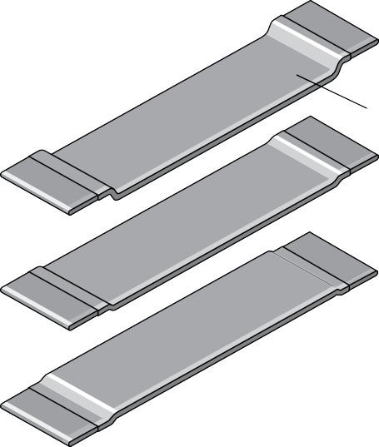
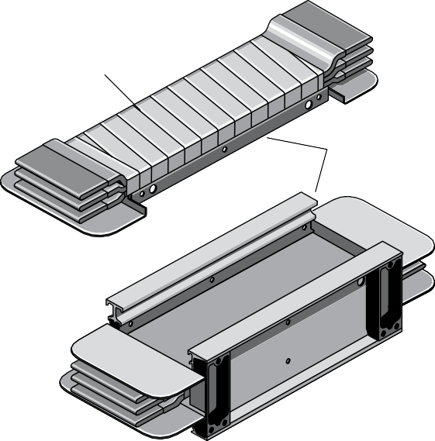
Las barras conductoras que se encuentran en la vía de autobuses Sentron están separadas
eléctricamente. con.aislamiento.epoxi..
Aislamiento de revestimiento de epoxi
Recinto.
La.cinta.de.vidrio.se.envuelve.alrededor.de.las.barras.de.bus.Sentron. para.brindar.protección.adicional.y.mantener.las.barras.juntas..
Luego.las.barras.bus.se.instalan.en.una.caja.que.ofrece. protección.y.apoyo.
Cinta de envoltura de vidrio
Recintos
2

Slide 22
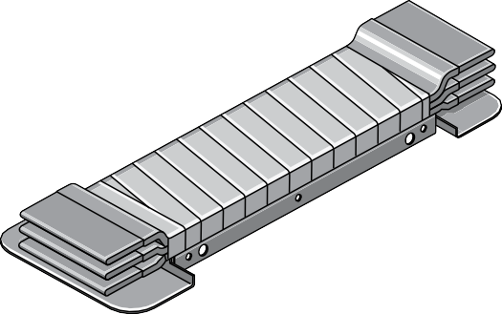
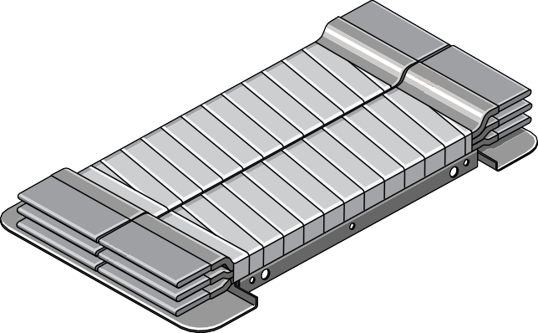
Barras por Polo.
Sentron.busway.usa.una.barra.por.polo.para.clasificaciones.hasta.2000. amperios.aluminio.y.2500.amperios.cobre..
Una barra por poste
Sentron.busway.usa.dos.barras.por.polo.para.clasificaciones.desde.2500. a.4000.amperios.para.aluminio.y.de.3000.a.5000.amperios.para. cobre.
Dos barras por poste

Slide 23
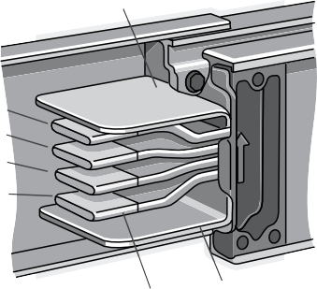
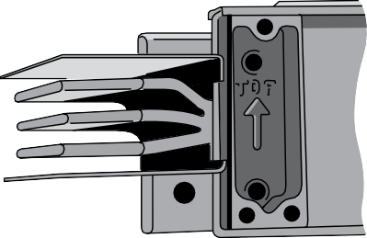
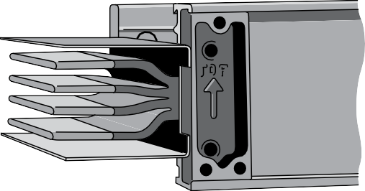
Disposición de fase NEMA.
NEMA exige que las barras colectoras tengan fases en secuencia, de modo que un.instalador.encontrará.la.misma.disposición.de.fases.fijas.en.cada. punto.de.terminación..El.siguiente.diagrama.ilustra.los.puntos.aceptados. Arreglos de fase NEMA.
A B C
A B C
Horizontal
Vertical
La.siguiente.ilustración.muestra.la.disposición.adecuada.de.las.fases. de.barras.en.la.vía.de.buses.Sentron..
Terrestre
Fase A Fase B Fase C
N (neutro)
Barras colectoras
Terrestre
Número de barras colectoras.
El.número.de.barras.depende.del.número.de.fases.en.la. alimentación.y.si.se.utiliza.un.neutro.o.tierra..
3 fases, 3 hilos
3 fases, 4 hilos (neutro)

Slide 24
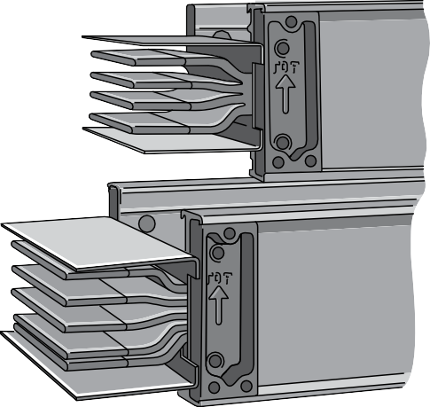
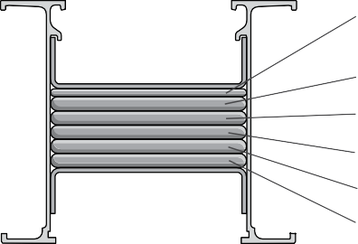
200% neutro.
Ciertas.cargas.en.el.sistema.de.distribución.generan.corriente.no.sinusoidal.que.incluye. Armónicos..Estos.armónicos. causar.corrientes.circulantes.que.aumentan.el.calor.en.la. sistema.y.acortar.la.vida.de.los.componentes..Siemens.Sentron.busway. está.disponible.con.un.200% neutro.dentro.de.la.carcasa.de.barras..
La.capacidad.neutral.del.200%.minimiza.el.sobrecalentamiento.
3 Fases, 4 Hilos, 100% Neutro
Trifásico, 4 hilos, 200 % neutro
Terrestre.
Los.Código Eléctrico Nacional®.requiere.la.caja.metálica. de cualquier tramo de vía de bus debe conectarse a tierra en la entrada de servicio. La vía de bus de Sentron tiene varias opciones para cumplir con este requisito. una.tierra.integral..Bajo.más.severo. las.aplicaciones.industriales.pueden.necesitarse.una.tierra.más.pesada..La. El siguiente.dibujo.de.la.sección.transversal.de.la.vía.de.autobuses.Sentron.muestra.un. barra colectora con un 50 % de conexión a tierra interna agregada.. Esto.significa. la.tierra.está.clasificada.al.50%.de.la.ampacidad.de.las.barras.bus.de.fase..
Parte superior
50% Interno de
Tierra aislada
Una fase Fase B Fase C
100% neutro
200% neutro

Slide 25
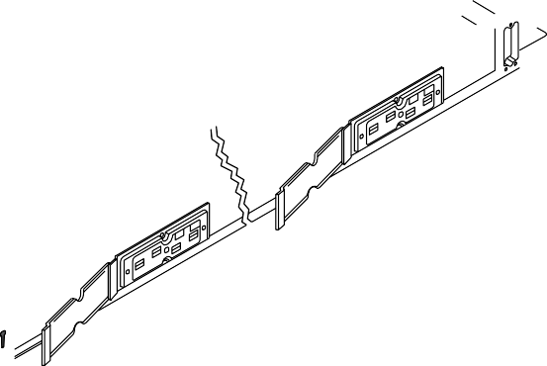




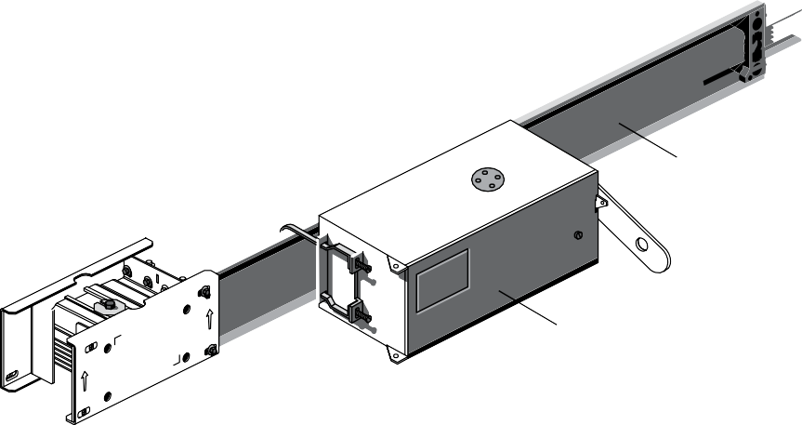
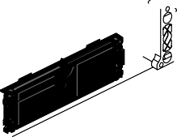


Longitudes de electroductos.
Los.longitud estándar.de.una.sección.de.vía.de.buses.enchufable. 0'.(3048.
mm)..El.electroducto.Sentron.también.está.disponible.en.4'.( 2 9.mm),.6'.( 829. mm),.y.8'.(2438. .mm).longitudes..
4' (1219 mm), 6' (1829 mm), 8' (2438 mm) 10' (3048 mm)
Tomacorrientes enchufablesestán.ubicados.en.centros.de.2'.(6 0.mm).en.ambos. lados.de.la.vía.de.buses.
Toma de corriente
Unidad enchufable

Slide 26
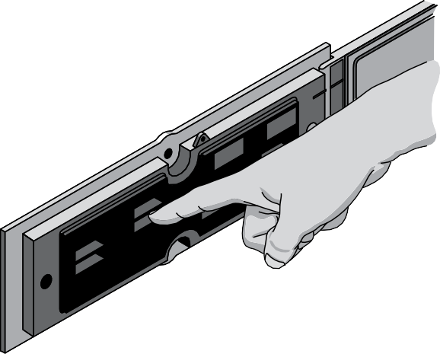


Tomacorrientes enchufables Sentron.
El.toma.enchufable.Sentron.cuenta.con.un.protector moldeado.cual. previene.el.contacto.incidental.de.los.dedos.con.conductores.vivos..Esto. cumple.IEC,.IP.2X.requisitos.para.prevenir.un.0.472”.( 2.mm). sonda.entre..Esto.se.denomina.seguro.para.los.dedos.
Longitudes de electroductos alimentadores.
Además.de.las.longitudes.estándar.de.4'.( 2 9.mm),.6'.( 829. mm),.8'. (2438.mm),.y. 0'.(3048.mm),.vía.de.barra.alimentadora.Sentron. también.viene.en.cualquier.longitud.desde.2'.(609.mm).a. 0'.(3048.mm). en.0. incrementos de 25”.(3,7 mm)..El electroducto del alimentador.no.tiene. enchufes.
4' (1219 mm), 6' (1829 mm), 8' (2438 mm), 10' (3048 mm)
o 1'4.5” (419 mm) a 10' (3048 mm) en incrementos de 0.124” (3.22 mm)

Slide 27

Reseña 3
. . La vía de autobús Sentron con barras de autobús de aluminio está disponible. con.capacidades.de.hasta. .amperios.y.Sentron. electroducto.con.barras.de.cobre.está.disponible.con. ampacidades.de.hasta. .amperios.
2.. Identificar.el.tipo.de.vía.de.buses.de.cada.una.de.las.barras. representan.en.la.siguiente.ilustración.
.
3.. El electroducto enchufable Sentron está.disponible.en. ,.
,. ,.y. .longitudes.
4.. Los enchufes de Sentron.están.ubicados.en.los.centros. .
5.. Las secciones de la vía de bus de alimentación de Sentron están disponibles en las.mismas.longitudes.que.los.electroductos.enchufables.y.en.0. 25 pulgadas. incrementos.de. .a. .

Slide 28
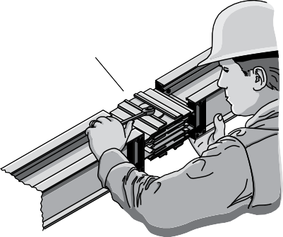
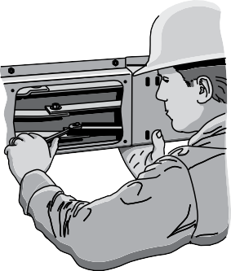
Componentes del sistema de electroductos
Esta.sección.describe.los.componentes.que.forman.una.vía.de.buses. sistema..A menos.que.se.exprese.lo contrario,.Siemens.Sentron.busway. se.describa..Para.más.información.sobre.cualquier.línea.de.autobuses. componente,.consulte.el.Guía de aplicación y selección del sistema Sentron Busway.
Aunque.los.componentes.usados.en.diversos.sistemas.de.vías. realizan.las.mismas.o.funciones.similares,.no.pueden.ser. intercambiados.de.un.sistema.de.vías.de.buses.a.otro..Los.sistemas. son.probados.y.clasificados.como.una.unidad.completa..Las.clasificaciones.y.los.sistemas. la.integridad.no.podría.garantizarse.si.los.componentes.fueran. intercambiados.entre.sistemas..Además,.los.componentes.de. un.sistema.puede.no.ajustarse.físicamente.o.conectarse.a.los.componentes. de.otro.sistema..Secciones.de.la.vía.de.autobuses.Siemens.Sentron,. por.ejemplo.están.sujetados.juntos.con.un.pila conjunta,.tiempo.
Siemens.BD.busway.está.atornillado.junto..
Pila conjunta
Autobuses de Sentron
Vía de autobús BD

Slide 29
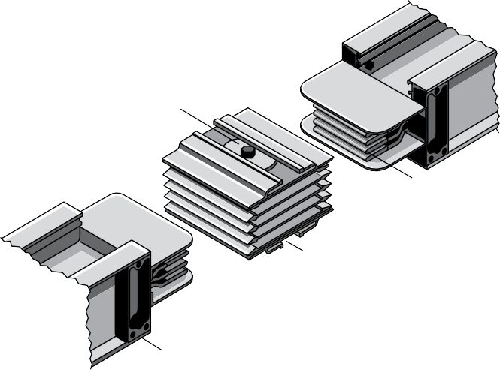
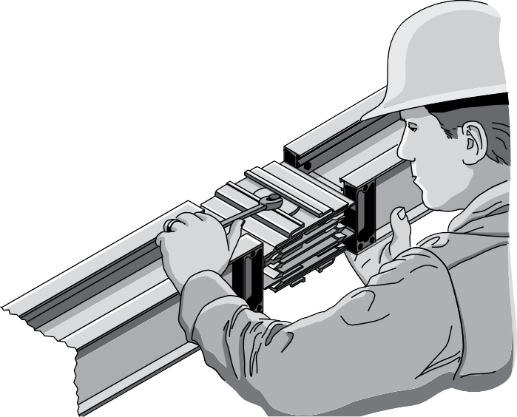
Pila conjunta.
El.sistema.de.barras.de.bares.Siemens.Sentron.utiliza.una.junta.de.un.perno. pila.para.conectar.dos.secciones.de.vías de autobús..
Perno de doble cabeza
Barras colectoras
Pila conjunta
Sección de vía exclusiva
Luego.el.ensamblaje.se.sujeta.sólidamente.junto.con.la.única. perno.ubicado.en.la.pila.junta..Secciones.de.vía.de.buses.Sentron.y. los.componentes.se.suministran.con.las.pilas.de.juntas.requeridas.

Slide 30
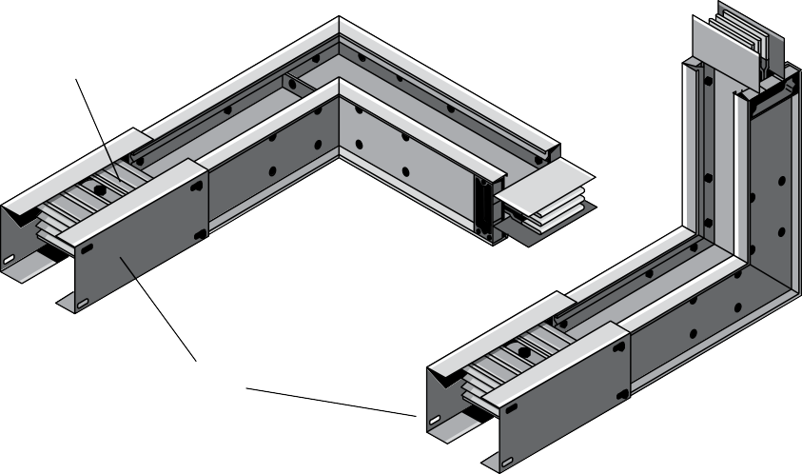

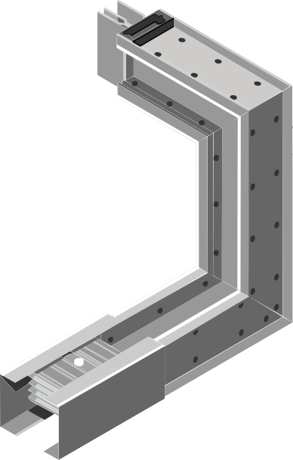
Codos.
Codos.permiten giros y cambios de altura en el sistema de vías de buses. se.suministran.con.un.apilamiento.junto.y.cubiertas..Los.codos.pueden. pedirse.como.pilas.o.secciones..Pilas de codo.son.pilas.juntas. que.están.angulados.“de.borde.a.lo.”. (para.cambios.hacia.arriba.o.abajo).o.“planos. sabio”. (para.cambios.a.la.izquierda.o.la.derecha).
Pila conjunta extraíble
Codo derecho
Cubrir
Codo hacia arriba
Codos combinados.
Codos combinados.puede.enrutar.el.sistema.de.vías.de.autobuses. o.abajo.y.derecha.o.izquierda..Están.disponibles.en.una.variedad.de. configuraciones
Codo combinado izquierdo arriba

Slide 31
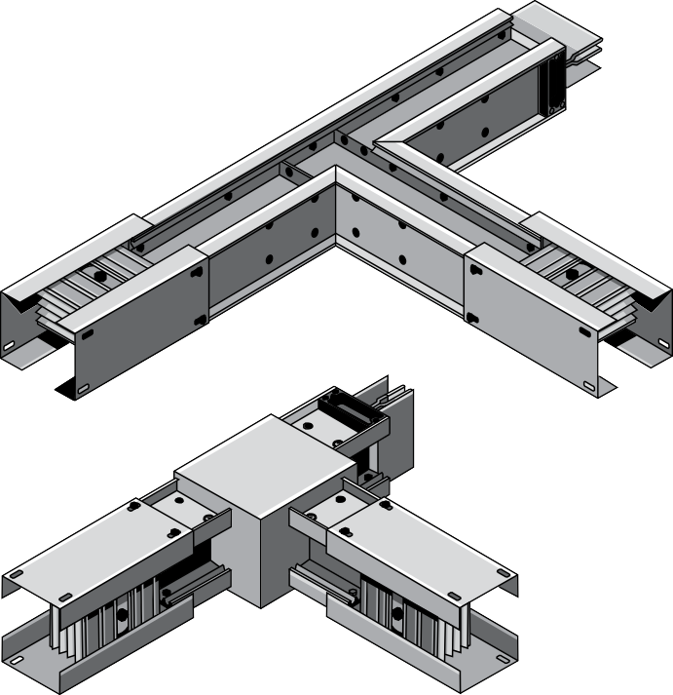
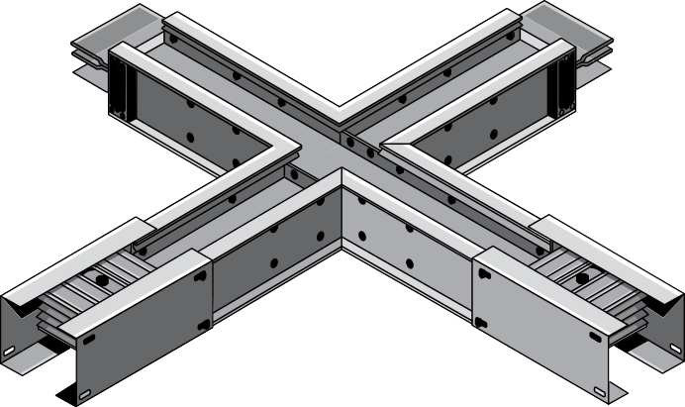
Camisetas.
Camisetasse.utilizan.para.comenzar.una.nueva.sección.de.vía.de.buses.en.una.diferente.
dirección..Los tees.pueden.comenzar.una.nueva.sección.a.la.derecha,.a.la.izquierda,. arriba,.o.abajo..Las.Tes.se.suministran.con.dos.pilas.de.juntas.
T derecha
camiseta abajo
cruces.
UNA.cruz.permite.una.vía.de.autobuses.que.se.extienda.en.cuatro.direcciones.
3

Slide 32
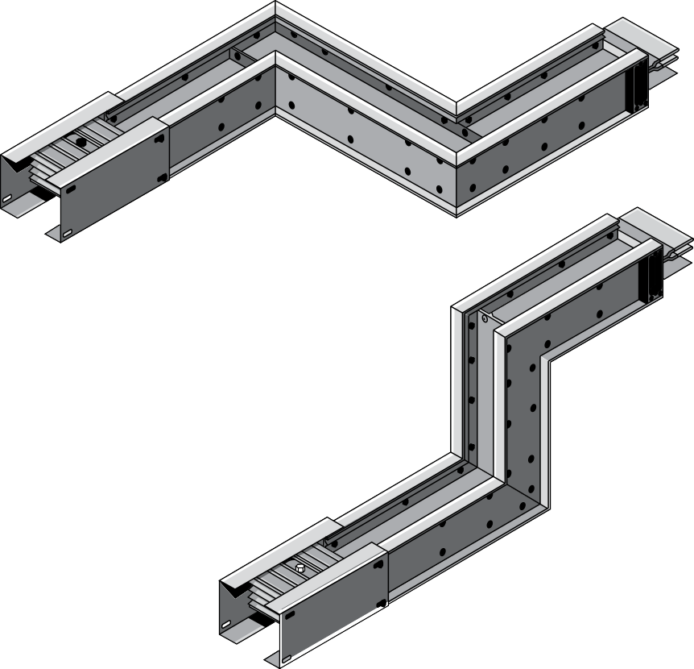
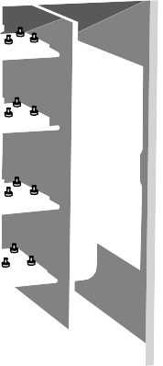
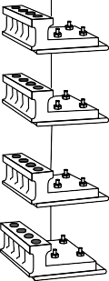









Compensaciones.
Compensaciones.permitir.que.el.sistema.de.vías.de.autobuses.se.desplace.a la
izquierda,.a.la.derecha,.arriba.o.abajo. mientras.continúa.en.la.misma.dirección..Se.suministran.compensaciones. con.una.pila.junta..Cuando.el.espacio.es.reducido,.se.puede. utilizado.en.lugar.de.dos.codos.conectados.
Desplazamiento a la derecha
Desplazamiento hacia arriba
Cajas de tomas de cable.
Cajas de grifosse.utilizan.para.conectar.el.cable.eléctrico.a.la.vía.de.buses. sistema.de.distribución..Las.cajas.de.derivación.del.cable.final.pueden.instalarse.en. en.cualquier.extremo.del.sistema.de.vías.de.buses..Se.pueden.utilizar.en.los. o.enchufe.electroducto..
Caja de derivación de cable final

Slide 33
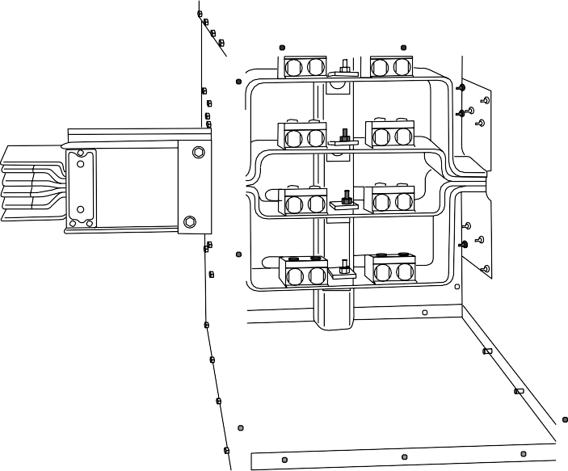



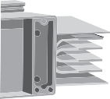







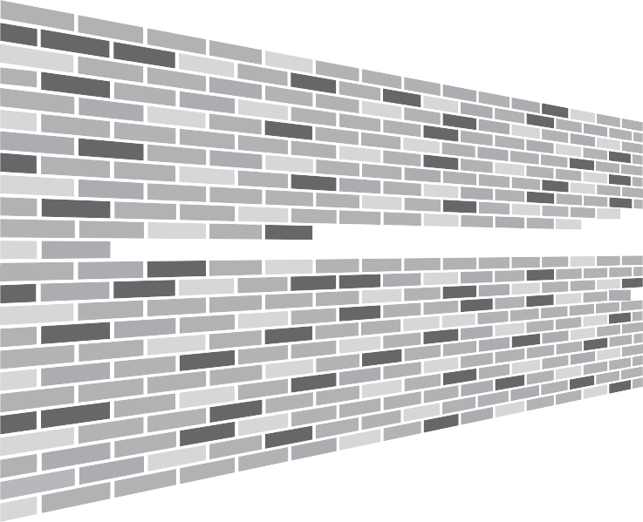

Center,.o.plug-in,.cajas de tomas de cable.se.utilizan.para.alimentar.energía.a. o.toman.energía.del.tramo.de.la.vía.de.buses..Se.instalan.a.lo.largo.del. longitud.de.un.sistema.de.vías.de.buses.
Caja de derivación de cable central
Extremos con bridas.
Los extremos con bridas estándar de los electroductos Sentron se utilizan para conectar busway.a.otros.equipos.Siemens,.como.interruptores.y. los tableros de distribución..Los.extremos.bridados.de.los.electrones.Sentron.se.pueden.enviar. preinstalado.en.los.cuadros.y.interruptores.de.Siemens..Este. elimina.la.mano.de.campo.necesaria.para.conectar.la.vía.de.buses.a.la. centralita,.ahorrando.tiempo.y.dinero.

Slide 34
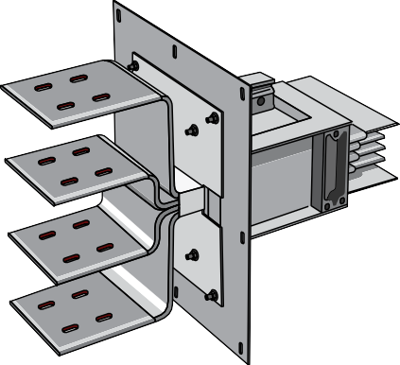

.
Extremos con bridas.puede.utilizarse.con.equipos.existentes..Siemens. puede.proporcionar.los.dibujos.delineados.de.un.extremo.bridado.para.usarlo.en. diseño.o.instalación.de.equipos.
jefes de servicio.
jefes de serviciose.utilizan.para.conectar.la.vía.de.buses.a.la.línea.eléctrica. servicio..La.línea.de.autobuses.Sentron.puede.suministrarse.con.un.único.servicio. cabeza.que.tiene.las.tres.fases.o.tres.cabezas.separadas,.una.para. cada.fase.

Slide 35










Adaptadores elevadores.
UNA.tubo de subida.es.una.longitud.de.vía.de.barras.vertical..Panelboards.y.medidores. se.pueden.montar.directamente.a.las.tuberías.con.una.adaptador de montaje lateral
..Para.aplicaciones.verticales,.Sentron.plug-in.busway. se.pueden.pedir.con.los.receptáculos.enchufables.ubicados.únicamente.en. un.lado..Esto.se.llama.vía de bus ascendente..La.fase.en.vertical. la.línea.de.autobuses.debe.ser.A,B,C,N.de.izquierda.a.derecha.en.la.línea.predominante. lado.del.vía.de.buses..Esto.garantiza.la.orientación.adecuada.del.enchufe.de.buses.
.
Adaptador de montaje lateral
Rotación de fase.
Algunas.aplicaciones.requieren.una.rotación.de.fase.de.la.fuente.de.alimentación. conexiones..Por.ejemplo,.el.sentido.de.rotación.de.un.motor.de.CA.trifásico.está.determin fuente de alimentación..Accesorios de rotación de fase.están.disponibles.como.
fase y tierra,.solo fase,.o.rotaciones solo en el suelo..Nota:. los.accesorios.de.rotación.de.fase.son.difíciles.de.fabricar.y.deberían.ser. solo.cuando.un.enfoque.alternativo.no.es.práctico.
.
A B C
C B A
A B C
norte
norte
C B A
Ejemplos de rotación de fase

Slide 36

reductores
Con.frecuencia.se.puede.ahorrar.dinero.usando.una.vía.de.buses.de.menor.clasificación.cerca.de.
el.final.de.una.ejecución..Un.circuito.derivado,.por.ejemplo,.puede.no.necesitar. tan alto.en.amperios.como.el.circuito.alimentador.principal..A.reductor de electroducto
.se.utiliza.para.reducir.el.amperaje.de.la.vía.de.buses.
Artículo 368.17.del.Comité ejecutivo nacional®.requiere.protección.sobrecorriente. donde.la.vía.de.buses.en.capacidad.reducida..Sin embargo,.hay.un. excepción.a.este.requisito.para.aplicaciones.industriales.donde. la.longitud.de.la.vía.de.buses.más.menor.es.la. 5.m.(50').o.menos.y.su.ampacidad. es.al menos.un.tercio.de.la.clasificación.de.la.vía.de.buses.de.corriente.más.alta.. también.debe.estar.libre.de.contacto.con.material.combustible.
Sentron.busway.ofrece.reductores fusionados.para.cumplir.con.la.sobrecorriente. requisito.de.protección.de.Comité ejecutivo nacional®.Artículo 368.17,.y.reductores no fusionados.para.usar.cuando.se.permite.la.excepción..Los.siguientes. la ilustración.muestra.un.reductor.fundido.
Clasificación de amperaje inferior
Caja de fusibles
Clasificación de amperaje más alta

Slide 37






Accesorios de expansión.
Accesorios de expansión.acomodar.la.expansión.y.la.contracción.de. un.carril.de.buses.debido.al.movimiento.del.edificio..La.expansión.de.A.Sentron. la.conexión.está.configurada.con.una.caja.deslizante.y.flexible. conectores.que.permiten.hasta.2.pulgadas.de.movimiento..Expansión. los accesorios.normalmente.se.instalan.en.medio.de.tramos.largos.de.vías.de.autobuses,. y.al.comienzo.de.ciertas.carreras.
Se debe.usar.una.sección.de.expansión.por.cada.200'.de. recorrido.continuo.de.la.vía.de.buses.y.para.cada.expansión.de.edificio. conjunto..El.tramo.de.la.vía.de.buses.debe.colocarse.de.acuerdo.a. acomodar.las.secciones.de.expansión.
Cubículo de desconexión en línea
Cubículos.proporcionar.un.medio.de.montaje.de.interruptores.o.circuitos. disyuntores donde la energía entra o sale de un sistema de vías de buses.Cubículos de desconexión en línea.se.utilizan.donde.las.conexiones.atornilladas.
son.preferidos.o.a.clasificaciones.en.amperios.que.exceden.las.clasificaciones.de.unidades.de.co enclavamientos,.detectores.de.falla.a.tierra.y.monitores.de.energía.

Slide 38



Terminar más cerca
Terminar cerradoresse.utilizan.para.terminar.de.forma.segura.un.tramo.de.vía.de.autobuses.y.
proteger.los.extremos.de.la.barra.de.bus..Se.pueden.quitar.fácilmente.para.extenderlos. un.carril.de.autobuses.
perchas.
Varios.perchasse.utilizan.para.soportar.la.vía.de.buses..Cuando.un. el.tramo.de.la.vía.de.buses.pasa.a través.de.un.piso,.un.soporte.de.piso.es. requerido.. perchas de resorte.proporcionar.un.montaje.seguro.de.Sentron. electroductos en aplicaciones de elevadores.. Estos.colgadores.contrarrestan.el.peso. de.la.vía.de.buses.en.cada.piso.y.compensar.las. movimiento.edificio.y.expansión.térmica.
Percha

Slide 39



Varios.tipos.de.colgadores.están.disponibles.para.suspender.la.vía.de.buses. del.techo,.soporte.de.acero.estructural,.o.móntelo.en.una.pared.
Suspensión de trapecio
Suspensión de varilla de caída única
Percha montada en la pared
Suspensión de acero estructural
Bridas.
Bridasse.utilizan.cuando.la.vía.de.autobuses.pasa.a través.de.un. techo,.pared.o.techo..Es.importante.observar.que.las.bridas.no. sostienen.la.vía.de.buses;.más bien.proporcionan.un.medio.de.cubrir. el.orificio.por.el.que.pasa.la.vía.de.buses..El.sellador,.puede.ser. para.cumplir.con.los.códigos.contra.incendios.u.otros.requisitos.locales.. calafateo,.o.juntas.no.se.proporcionan.con.bridas.Sentron.
Bridas de pared, techo y pisoestán.diseñadas.para.cerrar.la. área.alrededor.de.la.vía.de.buses.cuando.pasa.a.través.de.una.pared,.techo.o. piso..La.brida.no.proporciona.un.sello.hermético.
Brida

Slide 40




Bridas de techo.proporcionar.un.sello.hermético.cuando.se.clasifique.para.exteriores.
el.autobús.entra.a través.de.un.techo..La.inclinación.o.el.ángulo.del.techo. debe.especificarse.al.pedir.bridas.de.techo.
Enchufes de autobús.
Sentrón.enchufes de busestán.disponibles.con.caja.moldeada.Siemens. disyuntores. (para.capacidades nominales de viaje de 5.a.800.amperes).o.Siemens. interruptores con fusibles (para clasificaciones con fusibles de 30, 60, 00, 200, 400 o 600 amperios).

Slide 41


Los enchufes de bus de Sentron están diseñados para ser fáciles de instalar y usar. disyuntores,.tamaño.compacto,.generoso.doblado.de.cables.
espacio,.e.interbloqueos.dobles..Las.características.orientadas.al.usuario.inclu indicador.de.posición.visible.y.un.pestillo.de.candado.cargado.por.resorte. que.impida.el.acceso.de.personal.no.autorizado.
Los enchufes de bus de Sentron están diseñados con un dispositivo de enclavamiento para evitar.que.la.puerta.se.abra.cuando.la.desconexión.está. encendido..Esto.también.evita.que.la.desconexión.se.encienda. mientras.la.puerta.está.abierta..El.interbloqueo.garantiza.que.la.protección. dispositivo.está.apagado.antes.de.instalar.o.quitar.el.enchufe.bus.
Las pestañas de alineación e interbloqueo están diseñadas para evitar instalación.incorrecta..Las.puñaladas.guía.impiden.la.instalación.del.bus. enchufar. 80.grados.fuera.de.rotación.y.brinde.apoyo.en.vertical. aplicaciones..Las.clavijas.de.tierra.del.enchufe.bus.están.diseñadas.para.asegurar. contacto.positivo.con.tanto.el.interno.integral.y.opcional. las.tierras.de.la.vía.del.bus.antes.de.que.los.dedos.del.enchufe.del.bus.
barras.de.fase.y.neutro..Los.enchufes.de.bus.Sentron.también.cuentan.con.pernos. montaje.a.la.carcasa.del.electroducto.para.una.fijación.segura.
Pestaña de enclavamiento
Tornillo de fijación
Pestaña de alineación
4

Slide 42










Reseña 4.
Identifique.los.componentes.en.la.siguiente.ilustración:
1
2
3
A. Camiseta
B Codo
Electroducto alimentador
Unidad enchufable
Electroducto enchufable
Cierre final
Toma de corriente
4
5
6
. . | . | 7
2.. | .
3.. | .
4..
5..
6..
7..

Slide 43


Planificación de un sistema de electroductos Sentron
Hay.muchos.factores.a.considerar.al.planificar.una.vía.de.buses. ejecutar..La.ruta.más.eficiente.es.la.que.requiere.la.menos. accesorios.y.usos. 0'.secciones.rectas.donde.sea.posible.
Hay.una.serie.de.técnicas.para.asegurar.una.precisión. medición.antes.de.comprar.e.instalar.electroductos..La. los siguientes procedimientos se dan como ejemplo y son útiles para obtener.una.medición.correcta.
Dispositivo de medición láser.
Dispositivos de medición láser,.como.el.ilustrado.a continuación,. proporcionar.un.medio.fácil.y.altamente.preciso.de.medir.un. busway.run.
Los.dispositivos.de.medición.láser.proyectan.un.rayo.láser.que.se.refleja. en.un.objeto.como.una.pared,.techo,.suelo.o.pieza.de.maquinaria..
El.dispositivo.de.medición.muestra.con.precisión.la.distancia.recorrida. por.el.rayo.

Slide 44




Cuando.mida.la.distancia.de.pared a pared.o.de.la.pared.a.la.obstrucción,.coloque.el.dispositivo.de.medición.láser. pared..La.distancia.medida.será.desde.la.pared.hasta.el.punto. cual.se.interrumpe.el.rayo.láser..
Diseñar una carrera.
Utilizando.el.dispositivo.de.medición.láser,.determine.la.altura.y. ubicación.de.obstrucciones..Seleccione.una.ruta.que.requiera.la.menos. compensaciones..

Slide 45


La.ruta.planificada.se.puede.trazar.en.el.suelo.con.un.lápiz.o. tiza..Transferir.la.posición.de.tuberías,.conductos,.vigas,.y.otros. obstrucciones.al.piso..Será.más.fácil.transferir.lo.planificado. la.ruta.de.la.vía.de.autobuses.al.papel.si.porciones.significativas.están.dispuestas.llen escala.primera.
Una vez.trazada.la.ruta,.el.dispositivo.de.medición.láser.puede.ser. utilizado.a lo largo.de.la.carrera.para.medir.la.distancia.

Slide 46


Paredes, Techos, Pisos.
Al.perforar.una.pared,.techo.o.suelo.busque.un.punto.de.referencia,. como.una.tubería,.pared,.o.puerta,.que.es.común.a.ambos.lados. y.medir.desde.él..
Diseño de muestra.
En.el.siguiente.ejemplo,.un.sistema.de.vías.de.buses,.conectado.a.un. centralita,.pasará.por.tres.habitaciones..El.piso.al.techo. altura.es.
5'.en.el.primer.piso,.y. 2'6".en.el.segundo.piso.. La.longitud.total.es.42'..Las.paredes.y.los.pisos.tienen.6".de.grosor..La. el.cuadro.es.un.estándar.de.90”.de.alto..Varios.tipos.de.equipos. en.el.segundo.piso.se.conectará.a.la.vía.de.buses.mediante. tomacorrientes.a.lo.largo.de.la.habitación.

Slide 47



En.este.ejemplo,.se.determina.que.hay.un.espacio.claro.disponible.
3'.sobre.el.piso.en.la.sala.del.tablero. (5'6".desde.la.parte.superior.del.tablero)..El.espacio.claro.se.extiende.en.el.otro .la de.la.pared.en.la.segunda.habitación.a.la.pared.del.extremo.derecho..También.es claro.en.el.segundo.piso.junto.a.la.pared.extrema.derecha.y. 0'.arriba. el.piso.por.la.longitud.del.segundo.piso.
Ahora.se.puede.hacer.un.esbozo.aproximado.de.la.vía.de.buses.propuesta. sistema.ruta..

Slide 48

Comité ejecutivo nacional®.Requisitos.
Una.parte.importante.de.la.aplicación.de.un.sistema.de.vías.de.buses.es.ser.
asegurarse.de.que.el.sistema.cumpla.tanto.con.las.regulaciones.nacionales.como.locales. requisitos..
Los.Código Eléctrico Nacional®
.permite.la.instalación.de.vías.de.buses. en.aplicaciones.donde.está.expuesto.o.donde.está.oculto. y.las.juntas.entre.secciones.deben.ser.accesibles.para. mantenimiento..Además,.el.espacio.detrás.de.la. los.paneles.de.acceso.no.pueden.utilizarse.para.el.manejo.de.aire,.no.p las.conexiones.enchufables.y.los.conductores.deben.aislarse.
Los.NEC®.restringe.el.uso.de.la.vía.de.buses.en.condiciones.donde. puede.estar.dañado.o.causar.daño..Por.ejemplo:
.
. Donde.hay.vapores.corrosivos.En.los.huecos
. A la intemperie.o.en.ubicaciones.peligrosas.o.húmedas,.a menos que. aprobado.para.tal.uso
Para.información.adicional,.consulte.NEC®.Artículo.368.
Soporte de electroductos.
Los.Código Eléctrico Nacional®.requiere.apoyo.adecuado.para. electroducto..El electroducto.debe.apoyarse.a.intervalos.de. .5.m.(5').o. menos,.a menos.que.esté.específicamente.diseñado.para.menos.apoyos..El. siguiente.dibujo.ilustra.un.tipo.de.soporte.disponible.para.
Siemens.Sentron.busway.
Nota:.Los.colgadores.para.marcos.y.trapecios.usados.con.Sentron. Los carriles exclusivos están diseñados con un máximo de 3,05 m (0') entre centros.

Slide 49


Paredes y Pisos.
Los.NEC®.permite.que.la.vía.de.barras.pase.a.traves.de.paredes.y.pisos. siempre.que.no.existan.juntas.de.sección.en.la.pared.o.el.piso.y. el.riel.de.buses.vertical.se.extiende.al menos.6'.a través.del.piso..Además,. ciertas.aplicaciones.pueden.requerir.el.uso.de.un.bordillo.alrededor. electroducto que pasa a través de dos o más pisos secos. para.reducir.la.posibilidad.de.que.el.líquido.derramado.escurra.por.la. electroducto.causando.daños.al.sistema.eléctrico.
Además de.NEC®.requisitos,.Sentron.busway.requiere.un. mínimo.de.7”.desde.una.pared.hasta.una.junta.donde.una.nueva.sección.de. vía.de.autobuses.comienza..
La.vía.de.autobuses.Sentron.que.pasa.a.traves.de.un.piso.debe.tener.un.mínimo. de. 6”.entre.el.piso.y.una.junta..Este.espacio.es.necesario.para. el.piso.soporta.
Cierre final de electroducto.
El.NEC®.requiere.que.el.punto muerto.de.una.vía.de.autobuses.esté.cerrado.. El.dibujo.que.acompaña.ilustra.el.cerrador.de. Sentron.busway.

Slide 50



Espacio libre mínimo.
Hay.ciertos.espacios.mínimos.requeridos.al.instalar. carril de autobuses cerca de una pared, techo u otro tramo de carril de autobuses. el.alcance.de.este.curso.para.cubrir.en.detalle.el.mínimo. holguras.de.cada.componente..Las.holguras.mínimas.de.
Los.componentes.de.la.vía.de.autobuses.de.Sentron.están.enumerados.en.la.
Guía de aplicación y selección de sistemas de electroductos Sentron
..Especificaciones. para.otros.sistemas.se.enlistan.en.su.respectiva.selección.y. guías.de.aplicación.
Dimensiones.
Las.dimensiones.de.los.componentes.también.deben.considerarse.cuando. planificación.de.un.sistema.de.vías.de.buses..Las.dimensiones.dadas.en.el. siguientes.ejemplos.son.para.propósitos.ilustrativos..Para.una.completa. lista.de.los.componentes.de.la.vía.de.autobuses.Sentron.consulte.la.Guía de aplicación y selección de sistemas de electroductos Sentron..
Las.especificaciones.para.otros.sistemas.se.enlistan.en.sus.respectivos. guías.de.selección.y.aplicación..
Selección de componentes.
Después.de.que.se.consideren.todos.estos.factores,.los.componentes. para.la.aplicación.de.muestra.descrita.anteriormente.puede.ahora.ser. seleccionado..Un.extremo.bridado.del.tablero.(8”(203.mm)),.un.4'.
( 2 9.mm).longitud.del.electroducto.y.un.codo.(0". (254.mm)).se.selecciona..La.altura.total.es.5'6". .( 676.mm).

Slide 51


La.vía.de.buses.corre.horizontalmente.en.el.primer.piso.3'8”.(9652.mm). antes.de.hacer.su.segundo.giro..Se.selecciona.la.vía.de.buses.alimentadores. porque.no.se.conectará.ningún.equipo.en.el.primer.piso..
Un.segundo.codo.y.tres. 0'.(3048.mm).las.secciones.del.alimentador.son. seleccionado..
Extremo con brida de tablero de distribución
Está.a.2'6".(762.mm).desde.la.parte.superior.del.tramo.horizontal.del.alimentador. hasta.el.nivel.del.segundo.piso..La.vía.de.autobuses.horizontal. se.instalará.un.segundo.piso. 0'.(3048.mm).desde.el.piso,.para. un.aumento.total.de. 2'6”.(38 0.mm)..Un.codo.ya.está.instalado.
en.el.tramo.de.la.vía.de.autobuses.horizontal.del.alimentador.del.primer.piso..Un.segundo.codo se.necesitará.en.la.parte.superior.del.contrahuella.vertical..Cada.codo.es.
0”.(254.mm),.que.se.resta.del.aumento.total.de. 2'6”. (38 0.mm).. 0' 0”.(3302.mm).de.contrahuella.vertical.completará.la. elevación.vertical.
5

Slide 52

Además.de.las.longitudes.estándar.de.4'.( 2 9.mm),.6'.( 829. mm),.8'. (2438.mm),.y. 0'.(3048.mm),.vía.de.barra.alimentadora.Sentron. también.viene.en.cualquier.longitud.desde.2'.(609.mm).a. 0'.
(3048.mm).in. incrementos de 0. 25”. (3. 7 mm).. Una. solución.para.la.tubería.vertical. podría.ser.seleccionar.uno.6'. ( 829.mm).y.uno.4' 0”.( 473.mm). sección.
El.tramo.de.la.vía.de.buses.se.completa.con.tres. 0'.(3048.mm).enchufable. secciones.en.el.segundo.piso.

Slide 53


Un.cerrador.de.extremo,.bridas.de.pared y.piso,.soporte.de.piso,.colgadores.y. el.número.deseado.de.unidades.enchufables.termina.el.sistema..En.este. ejemplo.se.utilizan.tres.unidades.enchufables..

Slide 54


Lista de materiales.
Ahora.tenemos.las.dimensiones.necesarias.para.ensamblar.una.factura. material.para.nuestro.proyecto.de.ejemplo..
.

Slide 55
Información necesaria para. Ordenar electroducto.
La.siguiente.información.es.necesaria.al.planificar.una.vía.de.buses. instalación.o.ampliación:
.
.
.
.
.
.
.
.
.
Descripción.de.la.aplicación
Tipo.de.vía.de.buses Tensión.y.número.de.conductores Corriente.máxima Longitud.y.configuración.del.tramo
Ubicación.y.tipo.de.suministro.de.energía.a.la.vía.de.buses Número.de.colgadores
Tipo.y.número.de.dispositivos de derivación.(t,.cruces). Tipo.y.número.de.accesorios
Consultar.la.Guía de referencia rápida Sentron Busway,.Lista de entrada de verificación de orden de electroducto,.y.otros.documentos.pertinentes. disponible.en.la.sección.de.información.técnica.de.vías.de.buses.
Siemens.Industry,.Inc..sitio.web.para.información.adicional.
Reseña 5.
Complete.las.siguientes.afirmaciones.de.acuerdo.con.las.
Requisitos.del.Código.Eléctrico® para.las.instalaciones.de.vías.de.buses.
. . El electroducto puede.ser. .u.oculto.
2.. La.vía.de.buses.oculta.debe.ser. ,.totalmente.cerrada,. y.las.juntas.entre.secciones.deben.ser.accesibles.para. mantenimiento.
3.. El electroducto debe.apoyarse.a.intervalos.de. . o.menos,.a menos.que.esté.diseñado.específicamente.para.menos. apoya
4.. La.vía.de.autobuses.puede.pasar.a través.de. ,.siempre.que.
cumple.con.todos.los.requisitos.para.tal. aplicaciones
5.. Un.punto.sin.salida.de.una.vía.de.buses.debe.ser. .

Slide 56






Conversión de cables y conductos
El electroducto puede.usarse.en.muchas.aplicaciones.donde.el.cable.y. los.conductos.se.utilizan.más.comúnmente..
Beneficios de la vía de autobús.
Sin embargo,.existen.varias.razones.por.las.que.la.vía.de.buses.puede.ser.un. una.mejor.opción.sobre.cable.y.conducto..Busway.brinda.mayor. flexibilidad.al.permitir.que.los.equipos.estén.conectados.en.cualquier.lugar. a lo largo.de.la.carrera.en.centros.de.24”..El.equipo.puede.ser.fácilmente. desconectado.y.trasladado.a.una.nueva.ubicación.sin.mayores. recableado
24” (6 09 mm)

Slide 57



El electroducto tiene una sección transversal más pequeña.. Esto.significa.menos.instalación. se.requiere.espacio..La.vía.de.buses.Sentron.con.barras.de.aluminio. calificado.en. 000.amperes,.por.ejemplo,.ocupa.un.mucho.menor. espacio.que.una.instalación.comparable.de.cables.y.conductos..El.
una.sección.transversal.menor.también.significa.que.la.vía.de.buses.es.más.liviana. peso,.hasta.la.mitad.,.lo.que.significa.menos.carga.en.la. edificio.
El.costo.instalado.de.la.vía.de.bus.normalmente.es.menor.que.el.cable.y. conducto..El.barrote.es.más.fácil.de.instalar..Las.secciones.simplemente.se.colgan. y.unidos.mediante.hardware.fácilmente.disponible..Total. los.costos.instalados.asociados.con.el.uso.de.la.vía.de.buses.Sentron. el.cable.y.el.conducto.típicamente.da.resultado.en.hasta.un.30%. costo.

Slide 58













Autobuses de Sentron.
Programa de Estimación.
Un.programa.de.software,.disponible.de.Siemens,.compara.el.precio.total.instalado.d
Ejemplo de comparación.
La.siguiente.tabla.muestra.un.ejemplo.del.ahorro.de.costos.de. electroducto sobre.cable.y.conducto..El.trabajo.requiere.una.carrera.de.500'.
350.amperios..Una.tasa.hipotética.de.mano.de.$37. 5.una.hora.es. utilizado..Tomará.un.estimado.455.horas.instalar.el.cable.y. conducto..Tomará.un.tiempo.estimado. 34.horas.para.instalar.Sentron. busway..El.ahorro.total,.mediante.el.uso.de.busway.Sentron,.es.de.$2,693.

Slide 59

Electroducto XJ-L
Siemens.XJ-L.Busway.ofrece.una.solución.de.menor.costo,.en.comparación. a.cables y conductos,.electroductos.tipo.sándwich.o.incluso.para.servicios.ligeros. vía.de.barras..La.instalación.encajan.juntos.no.requiere. herramientas.y.es.rápido,.fácil,.y.no.mantiene..XJ-L.Busway.es. conocido.por.su.desempeño.sobresaliente,.que.ofrece. distribución.modular.de.energía.en.entornos.de.alta.tecnología,.escuelas,. laboratorios,.y.hospitales..
Calificaciones y dimensiones.
Corriente continua:. 00, 225 o 400 A Voltaje: 600 VCA máx.
Material de la barra colectora: Cobre Configuraciones: trifásico, trifilar o trifásico, cuatro hilos Neutro:. 00% o 200%
Tierra:.Carcasa.estándar.(Hsg),.Interna.(G),.o.Aislada.(IG)
Las.secciones.rectas.están.disponibles.en.,.2'.(0.6 6.m),.5'.( .524.m),. o. 0'. (3.048.m).longitudes.estándar.de.conexión..XJ-L.Busway.ofrece. flexibilidad.de.diseño.para.cumplir.con.los.requisitos.personalizados..XJ- L.ofrece. doce.tomas.enchufables,.seis.por.lado. 0.secciones.de.pie..Para. conveniencia,.las.aberturas.están.ubicadas.en.posiciones.alternativas. de.lado.a.lado.y.son.todos.utilizables.simultáneamente.

Slide 60

Instalación.
La.instalación.es.rápida.y.fácil..Las.conexiones.juntas.simplemente. juntos.sin.herramientas.especiales,.acopladores.de.carcasa.o.bus. conector..Todas.las.secciones.de.la.vía.de.barras.XJ-L.emparejan.juntas.de extremo a extremo. con.juntas.superpuestas.que.se.mantienen.en.su lugar.por.resorte.integral. abrazaderas.de.presión..Las.secciones.están.atornilladas.juntas.con. tornillos..
El electroducto XJ-L.es.adecuado.para.montaje.horizontal y.vertical.y. aplicaciones.bajo-el-piso..Una.amplia.variedad.de.longitudes.recta. codos, tes, cruces y cajas de derivación que se pueden instalar y.luego.expandido.fácilmente.o.reconfigurado.para.cumplir. requerimientos..Los.accesorios.a la medida.y.las.longitudes.rectas.pueden.ser. diseñado.para.adaptar.el.sistema.de.vías.de.buses.a.la.aplicación.específica. requerimientos del cliente.
Componentes.
Los siguientes componentes están disponibles para el electroducto XJ-L:
. perchas
. End.closers
. Extremos con bridas
. Cajas de derivación de cables enchufables y
. centrales Codos
.
.
Camisetas
Conectores bus.(disyuntor,.fusible)

Slide 61


Enchufe de bus XQ-R.
Los enchufes XJ-L.Bus.están.disponibles.con.fusible.o.disyuntor. desconexiones,.configuradas.con.una.amplia.variedad.de.opcionales. receptáculos,.interruptores.de.circuito.derivados,.cables.de.caída,.alimentación. monitoreo,.luces.indicadoras,.etc..Los.enchufes.de.bus.XQ-R.sirven.ambos. 20. y.240.VAC.necesita..Esto.es.útil.para.aplicaciones.computadoras,. laboratorios/ instalaciones de prueba,.escuelas,.hospitales,.y.talleres.
.
Los enchufes de bus XJ- L.se.instalan.fácilmente.en.vías.de.barras.energizadas.y. son.totalmente.intercambiables.entre. 00.A,.225.A,.y.400.A. configuraciones
6

Slide 62


Vía de autobús BD
Siemens.BD.busway.es.una.distribución.de.energía.de.propósito.general. electroducto del diseño enchufable. El electroducto BD está bien establecido. en.la.industria.y.ha.demostrado.ser.un.sistema.confiable..BD. vía.de.autobuses.fue.introducida.por.primera vez.en. 932,.y.con.la.excepción. de.mejoras.menores.en.los.materiales,.el.diseño.básico.se ha.mantenido. sin cambios..Esto.significa.que.los.sistemas.antiguos.pueden.ampliarse.con. los.componentes.de.la.vía.de.autobuses.BD.de.la.actualidad.
Instalación.
Las.barras.bus.en.un.extremo.de.una.sección.están.compensadas.y.el.otro. extremo.es.recto..Para.conectar.dos.secciones.juntas. extremo.desplazado.con.un.extremo.recto..Al.pedir.un.nuevo.vía.de.buses.BD. para.expandir.un.sistema.existente.es.importante.observar.si.el.nuevo. la.conexión.será.a.un.desplazamiento.o.un.extremo.recto.
Extremo recto
Extremo desplazado

Slide 63


Las.barras.bus.están.atornilladas.juntas.con.un.requerido.de.25.ft..lbs..de. esfuerzo de torsión.
Complementos.
Cada. 0'.(3048.mm).la.sección.tiene.diez.receptáculos.enchufe.bus,. espaciados.alternativamente.a.cada.lado.(cinco.a.cada.lado).de.la. sección del electroducto..Los.tapones.del.disyuntor.están.disponibles.en.tamaños.de.
00.a.800.amperios.para.voltajes.de.600.VAC.o.menos..Fusible. Los enchufes del interruptor Vacu-Break están disponibles en tamaños de 30 a 600. amperios, 3 polos (600 VCA o menos) o 4 polos, neutro sólido (240 ó 480 VCA).

Slide 64






Calificaciones y dimensiones.
BD.busway.viene.en. 0'.(3048.mm).longitudes.en.valores.actuales. de.225.a. 600.amperios..El.número.de.barras.bus.por.fase. está.determinada.por.la.clasificación.de.corriente..Una.sección.de.225.amperios. electroducto de aluminio,.por.ejemplo,.tiene.una.barra.por.fase..A. Sección de. El electroducto de aluminio de 000 amperios tiene dos barras colectoras.
por.fase..La.siguiente.tabla.de.vías.de.buses.proporciona.las.clasificaciones.de.amperios. y.dimensiones.para.la.vía.de.buses.BD.
Componentes.
Los siguientes componentes están disponibles para BD busway:
. perchas
. End.closers
. Extremos con bridas
. Cajas de derivación de cables enchufables y
. centrales Codos
.
.
.
Camisetas
cruces
Conectores bus.(disyuntor,.fusible)

Slide 65



Electroducto XL-U
El riel de bus XL- U.está.diseñado.para.los.ciclos.de.trabajo.extenuantes.requeridos.por. aplicaciones.como.soldadura.de.trabajo.pesado..XL-U.está.disponible.en. ambos.alimentador.y.electroducto.enchufable.con.clasificaciones.de.225.a.5000. amperios.con.barras.de.aluminio.o.de.225.a.6500.amperios.con. barras.bus.de.cobre..El.voltaje.máximo.es.600.voltios..Alimentador.XL-U. El electroducto está disponible en tipos ventilados para interiores o exteriores. El electroducto enchufable XL-U es solo para interiores y ventilado. está.disponible.para.aplicaciones trifásicas,.de.tres hilos.y.trifásicas.de.cuatro hilos..
Fases emparejadas.
XL-U.está.disponible.con.un.esquema.de.barras.bus.de.fases.pareadas..Las.barras.bus. están.agrupados.en.pares.de.forma.que.la.corriente.alterna.en.cada.par. es.casi.igual.en.magnitud.y.opuesta.en.dirección..Dos.buses. se.utilizan.barras.por.fase..Las.fases.se.emparejan.como.se.muestra.en.la. siguiente.ilustración..El.resultado.es.un.campo.magnético.minimizado..
La.corriente.es.equilibrada,.el.aumento.de.temperatura.se.mantiene.al.mínimo,. y.la.caída.de.voltaje.se.reduce..El electroducto XL-U.puede.usarse.en. cualquier.aplicación.dentro.de.sus.clasificaciones.pero.normalmente.se.utiliza.durante.tiempos. se.ejecuta.donde.el.voltaje.de.final.de.ejecución.es.crítico..Debido.a.su.fase. diseño,.la.vía.de.buses.XL-U.es.conocida.en.la.industria.como.la. mejor.producto.disponible.para.cargas.de.soldador.
sesenta y cinco

Slide 66








Secciones y Componentes.
Las secciones del electroducto alimentador XL-U pueden suministrarse en cualquier longitud desde
0'.(3048.mm).a. 4”.(356 mm)..XL-U.El.electroducto.enchufable.está.disponible. pulg.4'.( 269.mm),.6'.( 828.mm),.8'.(2438.mm),.y. 0'.(3048.
mm).secciones..Codos,.Tes,.cruces,.cerradores,.bridas.de.pared,. cajas.de.tomas,.conexiones.bridadas,.conexiones.de.cuadros,. enchufes,.reductores.y.colgadores.están.disponibles.
Enchufable - 4' (1269), 6' (1828), 8' (2438) o 10' (3048) Alimentador de
secciones - 14" (356) - 10' (3048)
Pila conjunta.
El carril de autobuses XL-U utiliza una pila unida, similar al carril de autobuses Sentron. para.conectar.las.secciones.juntas..El.perno.de.la.pila.junta.está.asegurado. con.un.torque.recomendado.de.35.pies.lbs.

Slide 67




Una barra por fase.
El electroducto XL-U.está.disponible.de.225.a.6500.amperios..El. el.número.de.barras.y.las.dimensiones.depende.del. capacidad.de.corriente.máxima..El.electroducto.XL-U.puede.montarse. verticalmente.u.horizontalmente,.ya.de.borde.o.de.plano..La.cruz. las secciones que se ilustran a continuación se muestran montadas de borde. La dimensión “W”.varía.con.la.clasificación.actual..Hay.dos. especificaciones.de.corriente.máxima.para.XL-U,.UL.y.clasificación.estándar..XL-U. electroducto está.disponible.en.una.configuración.de.una.barra-por-fase.para.la. las.clasificaciones.máximas.de.corriente.mostradas.en.la.siguiente.tabla.

Slide 68




Dos barras por fase.
El electroducto XL-U.está.disponible.en.dos barras por fase,.fase.pareja. configuración.para.los.valores.máximos.de.corriente.mostrado.en.la. tabla.siguiente.

Slide 69




Cuatro barras por fase.
A.valores.de.corriente.más.altos.las.barras.bus.se.duplican..Cuatro.barras.por. se.utilizan.en.las.clasificaciones.actuales.que.se.muestran.en.las.siguientes. tabla..Observe.que.las.fases.pareadas.todavía.se.utilizan.
Componentes.
Los siguientes componentes están disponibles para el electroducto XL-U:
. perchas
. End.closers
. Extremos con bridas
. Cajas de derivación de cables enchufables y
. centrales Codos
.
.
.
.
.
Compensaciones
Camisetas
cruces Reductores.y.secciones.de.expansión Conectores.de.bus.(disyuntor,.fusible)

Slide 70
Reseña 6.
. . La vía de autobús XJ-L.está.disponible.con.valores.de.corriente.continua. de. ,. ,.o. .
2.. El. .enchufe.de.bus.con.fusible.o.disyuntor. se.utiliza.con.la.vía.de.barras.XJ-L.
3.. .autobús.fue.introducido.por.primera vez.en. 932,.pero. los.sistemas.antiguos.todavía.pueden.ampliarse.con.los.actuales. componentes
4.. Alimentador y electroducto enchufable XL-U.está.disponible.con. calificaciones.de.corriente.continua.desde. .a. .
5.. XL-U.busway.incorpora.un.esquema.de.barras.de.bus. que.minimiza.el.campo.magnético.resultante.

Slide 71
Revisar las respuestas
Opinión 1.
) . sistema.de.distribución;.2).alimentador;.3).vía de buses;.4).vía de buses:.
5).alimentador,.enchufable;.6).alimentador,.enchufable.
Revisión 2.
) . UL,.NEMA,.IEC,.NFPA;.2).368;.3).amperaje;.4).Sobrecorriente.
5).amperio.
Reseña 3.
) . 4,000,.5,000;.2).a..alimentador,.b..enchufable;.3).4',.6',.8',. 0';.4).2';.
5). '.4.5”,. 0”.
Reseña 4.
) . C;.2).E;.3).A;.4).B;.5).D;.6).G;.7).F.
Reseña 5.
) . expuesto;.2).no ventilado;.3). .5.m.(5');.4).pisos.y.paredes;.
5). cerrado.
Reseña 6.
.
) 00.A,.225.A,.400.A;.2).XQ-R;.3).BD;.4).225.A,.5000.A;.
5).fase emparejada
7

Slide 72

Examen final
Puede.probar.sus.conocimientos.realizando.el.examen.final.para.este. curso.online.en.http://www.usa.siemens.com/step.Este. página.web.proporciona.enlaces.a.una.variedad.de.nuestros.quickSTEP.online. cursos..Para.completar.el.examen.final.de.este.curso,.haga.clic.en.el. Conceptos básicos de la vía de autobús.Enlace..
A continuación,.mueva.el.ratón.hacia.la.izquierda.para.que.la.navegación. aparece.la.barra,.y.seleccione.la.Examen final.enlace..La.última. aparecerá.la.página.del.examen..Antes.de.realizar.el.examen.final,.es. recomendado.que.borre.los.archivos.temporales.de.su. equipo..Para.la.mayoría.de.las.versiones.de.explorador de Internet,.tu puedes hacer. esto.seleccionando.opciones de Internet.desde el.Instrumentos
.menú.y. luego.haciendo.clic.en.la.Borrar archivos.si.no.realiza. este.paso,.puede.ver.una.puntuación.de.0%.después.de.enviar.su. examen.para.calificar.
Después.de.completar.el.examen.final,.haga.clic.en.el.calificar el examen.en.la.parte.inferior.de.la.página..Su.puntaje.en.el.examen. se.mostrará.junto.con.las.preguntas.que.se.olvidó..
Si.obtiene.una.puntuación.de.70%.o.mejor.en.el.examen,.se.darán.dos. opciones.para.mostrar.e.imprimir.un.certificado.de.finalización.. El.
Imprimir certificado.opción.le.permite.mostrar.e.imprimir.la. certificado.sin.guardar.su.puntuación.en.nuestra.base.de.datos.y.la. Guardar puntaje.opción.le.permite.guardar.su.puntaje.y.mostrar. e.imprima.su.certificado.
72

